Slide 1

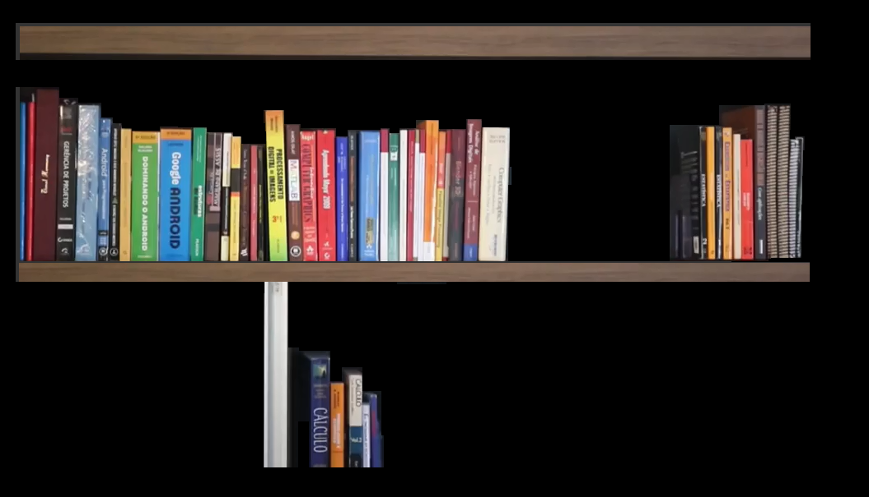
INTRODUÇÃO À EAD
EXERCÍCIOS

Slide 2

INTRODUÇÃO À EAD
EXERCÍCIOS

Slide 3
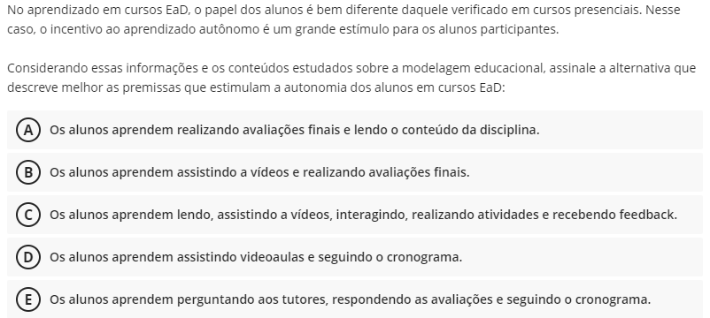
INTRODUÇÃO À EAD

Slide 4

INTRODUÇÃO À EAD

Slide 5
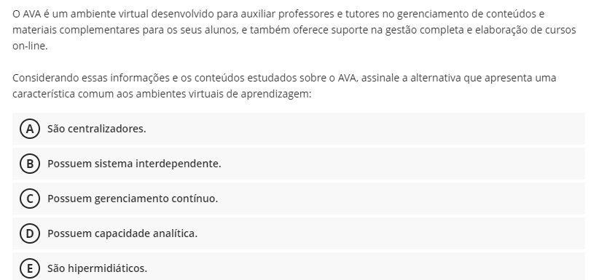
INTRODUÇÃO À EAD

Slide 6
INTRODUÇÃO À EAD

Slide 7
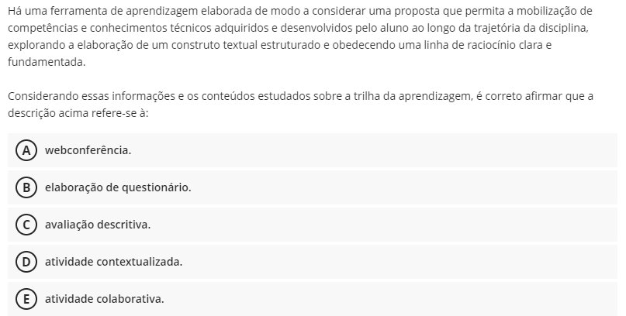
INTRODUÇÃO À EAD

Slide 8
INTRODUÇÃO À EAD

Slide 9
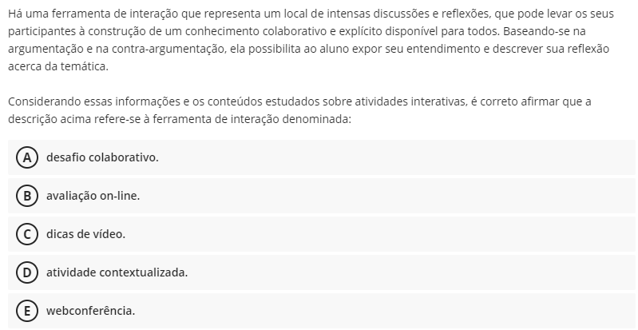
INTRODUÇÃO À EAD

Slide 10
INTRODUÇÃO À EAD

Slide 11
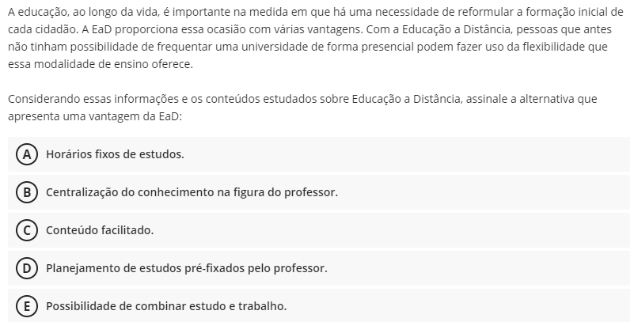
INTRODUÇÃO À EAD

Slide 12
INTRODUÇÃO À EAD

Slide 13
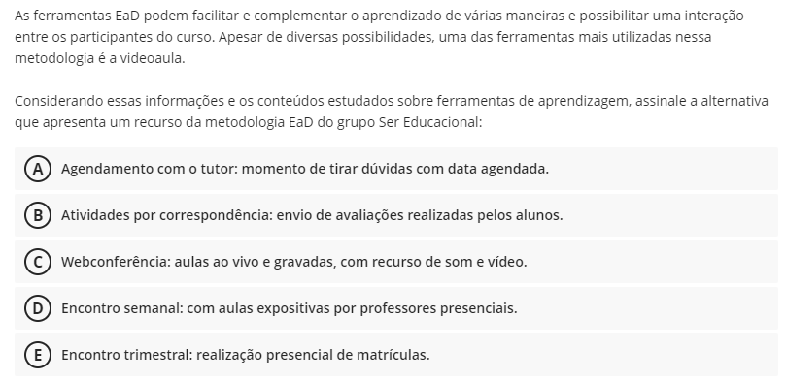
INTRODUÇÃO À EAD

Slide 14
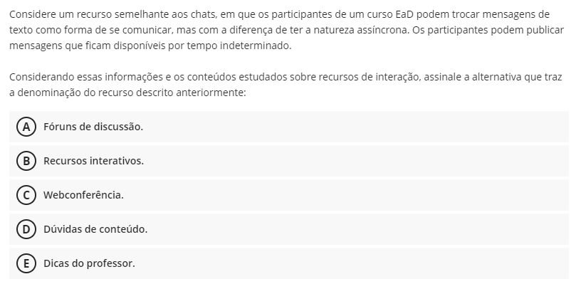
INTRODUÇÃO À EAD

Slide 15
INTRODUÇÃO À EAD

Slide 16
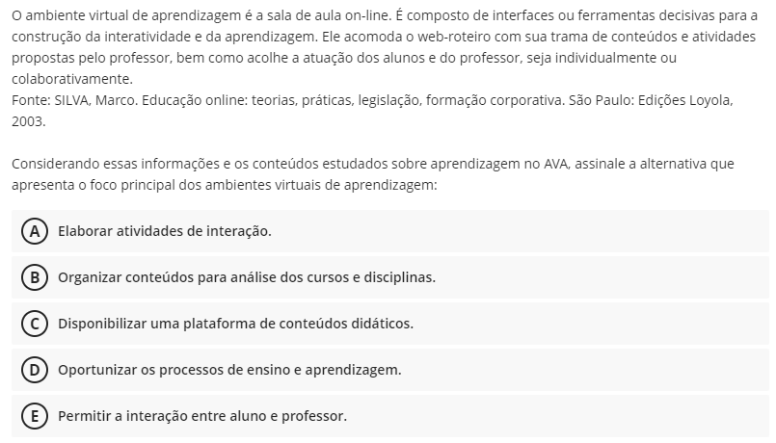
INTRODUÇÃO À EAD

Slide 17
INTRODUÇÃO À EAD

Slide 18
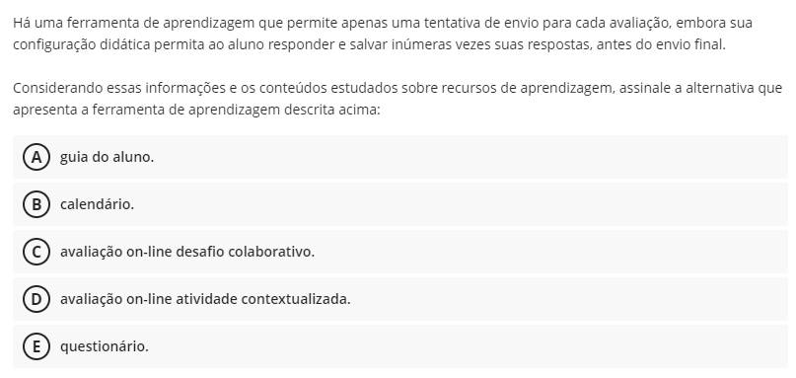
INTRODUÇÃO À EAD

Slide 19
INTRODUÇÃO À EAD

Slide 20
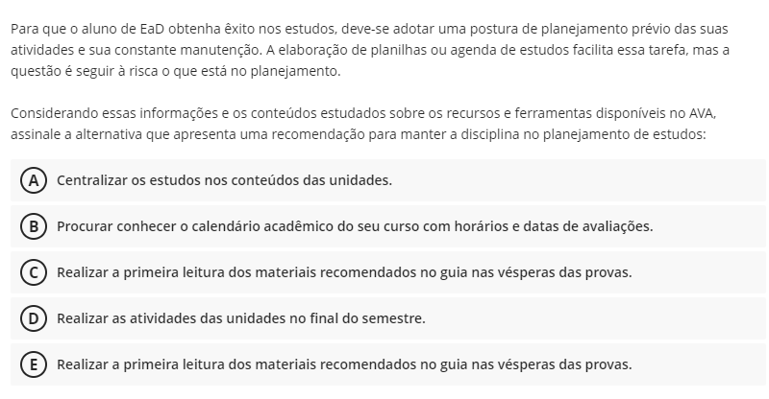
INTRODUÇÃO À EAD

Slide 21


de
Computadores
FIM

